Slide 1

Parcours Ingénieur Intelligence Artificielle
- Projet 5 –
Segmentez des clients d’un site e-commerce
Romain Le Goff
17/03/2022

Slide 2
Sommaire
Contexte
Jeu de données et merge
Segmentation RFM
Approches de Modélisation
Conclusion
Contrat de maintenance

Slide 3
Contexte
Olist est une entreprise brésilienne qui propose une solution de vente sur les Marketplaces en ligne.
Olist souhaite fournir à ses équipes d'e-commerce une segmentation des clients qu’elles pourront utiliser au quotidien pour leurs campagnes de communication.
Ce qui est attendu :
Comprendre les différents types d’utilisateurs grâce à leur comportement et à leurs données personnelles.
Fournir à l’équipe marketing une description actionnable de la segmentation et de sa logique sous-jacente pour une utilisation optimale, ainsi qu’une proposition de contrat de maintenance basée sur une analyse de la stabilité des segments au cours du temps.

Slide 4

Présentation du jeu de données
Nous avons à notre disposition un jeu de données qui contient des informations sur
Les clients
Les commandes par clients
Les reviews par commandes
Les produits des commandes
Les vendeurs
La géolocalisation des clients et des vendeurs
Il y a plusieurs fichiers CSV, et voici un schéma expliquant comment ils sont liés entre eux :

Slide 5
Merge des données
Il va falloir fusionner ces données dans un unique fichier.
La fusion sera effectué pour qu'à la fin notre fichier contienne une seule ligne par commande, on va sommer, moyenner ou récupérer qu'une seule partie de certaines informations.
Taille de notre fichier final :
36 features
99441 lignes

Slide 6
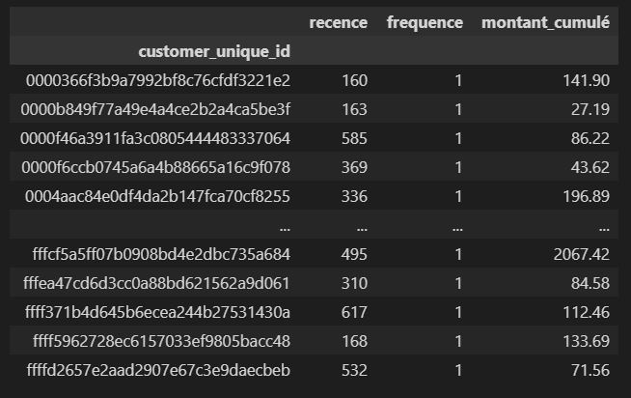
Segmentation RFM
La segmentation RFM (Récence, Fréquence, Montant) est une méthode très utilisée en marketing, qui consiste à établir des segments de clients homogènes.
Nous allons regrouper les données du fichier par client unique, et créer 3 variables pour chaque client :
- Récence : Date du dernier achat
- Fréquence : Nombre de commandes
- Montant cumulé : Montant total de toutes les commandes
Formatage :
On formate la date de la feature « récence »
pour obtenir la date du dernier achat en nombre de jours.
On se base sur la date la plus proche que l'on fixe à 1.

Slide 7
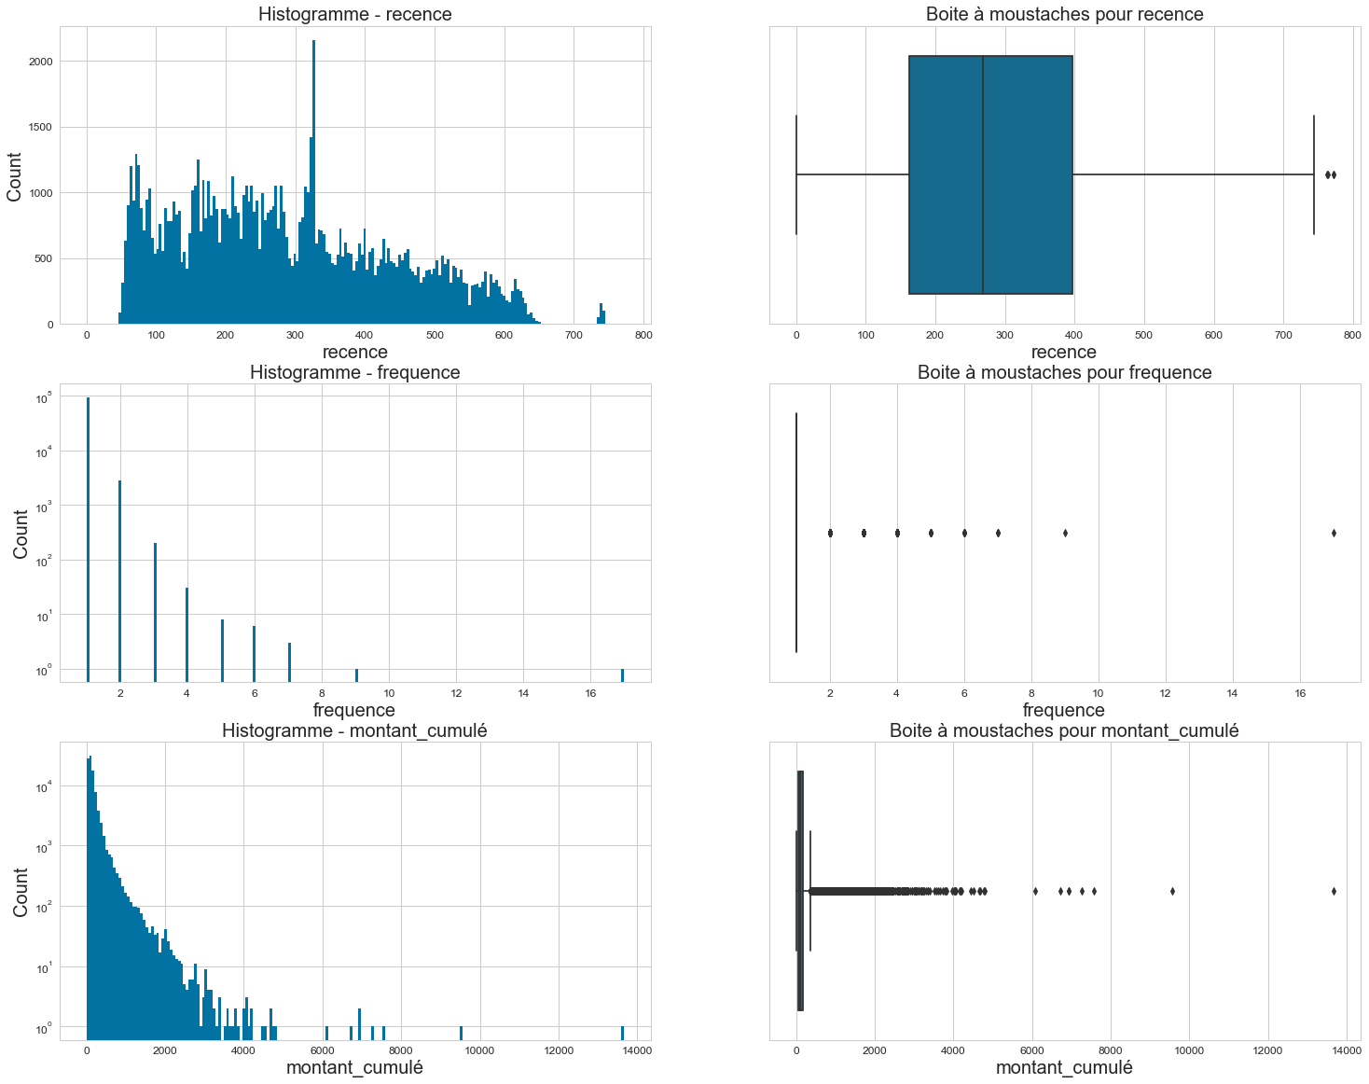
Segmentation RFM
Analyse RFM :
On observe qu'il n'y a que 3,11% des clients qui ont commandé plus d'une fois.
Distribution des variables RFM :
Il n'y a pas de valeurs aberrantes, ni de valeurs manquantes.
On va garder les données telle quelle pour la suite.

Slide 8
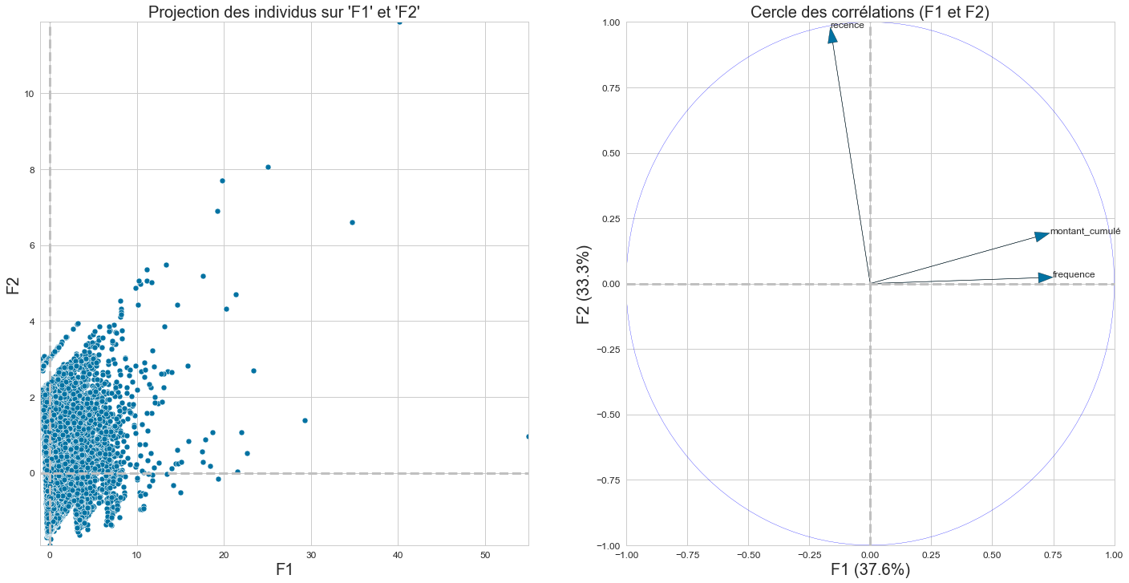
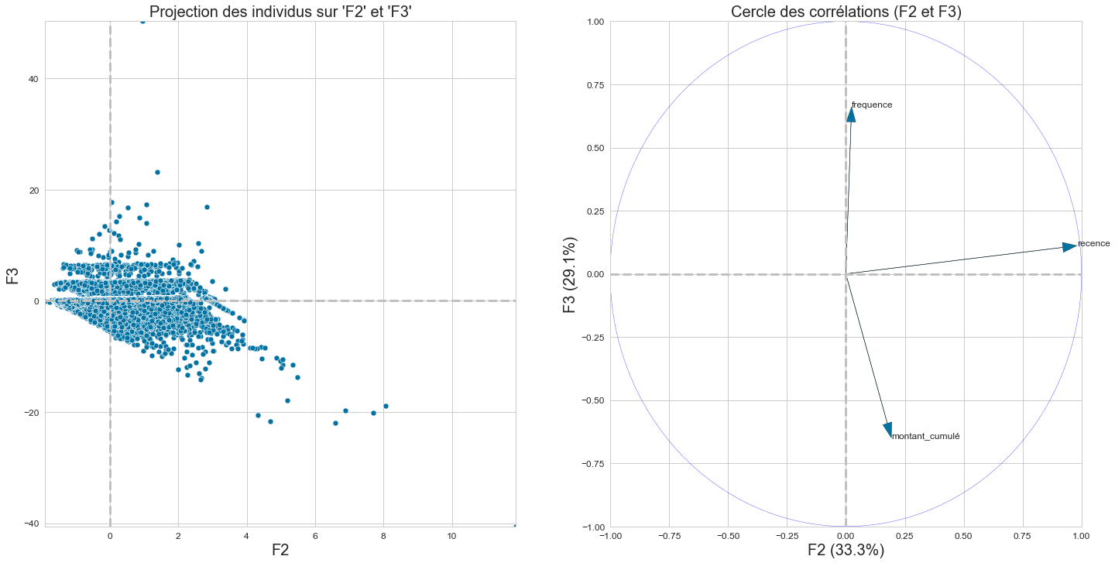
Segmentation RFM
ACP:
l'ACP n'est pas très pertinente sur ces features, elle permet simplement d'observer une orthogonalité entre elles sur le cercle des corrélations.

Slide 9
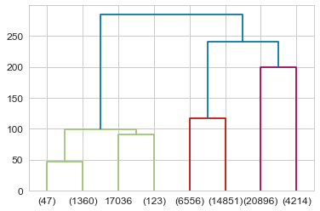
Approches de modélisation
Nous sommes face à un jeu de données sans TARGET, il faut donc utiliser un modèle de classification non supervisé. L’objectif est de classer nos clients parmi un ensemble de clusters qui seront définis par les différents algorithmes utilisés.
Clustering hiérarchique :
On va utiliser un Dendogram pour visualiser la hiérarchie des variables RFM.
Le graphe nous affiche une possibilité avec 4 clusters, mais il est possible de segmenter en plus de clusters.

Slide 10
Approches de modélisation
Méthode des kMeans :
Le modèle des kMeans est un des plus simples à utiliser, il prend en entrée un nombre de clusters et le data à segmenter.
On va modéliser plusieurs fois en rajoutant des features en plus des features RFM, afin de tester leur impact sur le modèle, et observer ou non une dégradation de celui ci.
Pour déterminer le nombre de clusters (la valeur optimale de k), on va utiliser la méthode du coude (valeurs de la distorsion de l'inertie) et le score silhouette (moyenne des coefficients de silhouette pour chacun des points)
Pour le prochain exemple, la modélisation se fera seulement avec les features RFM C

Slide 11
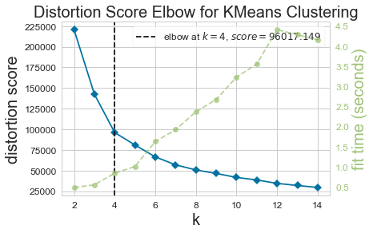
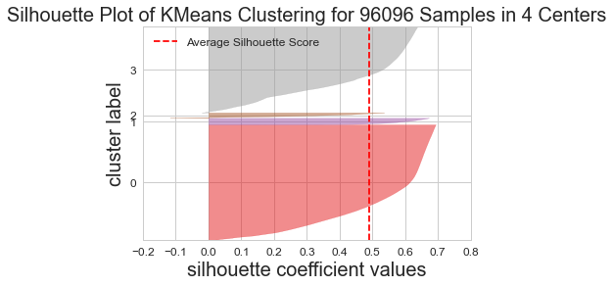
Approches de modélisation
Méthode du coude:
La valeur retenue pour k est celle qui marque le début d’un pallier : pour des valeurs inférieures la qualité de regroupement est nettement moins bonne, alors que pour des valeurs supérieures la qualité ne s’améliore pas sensiblement.
Score silhouette
Pour chaque point, son coefficient de silhouette est la différence entre la distance moyenne avec les points du même groupe que lui (cohésion) et la distance moyenne avec les points des autres groupes voisins (séparation).

Slide 12
Approches de modélisation
Suite des étapes de la modélisation : (voir notebook)
- Entraînement du modèle et prédiction
- Histogramme du nombre de clients par cluster
- Distribution des features pour chaque cluster
- Radar Chart
- TSNE

Slide 13
Approches de modélisation
Réitération de la modélisation avec d’autres features :
- Review_score
- Delivery_time
- Estimated_delivery_time
- Difference (Estimated_delivery_time - Delivery_time)
- Seller_state et Customer_state
- Payment_type

Slide 14
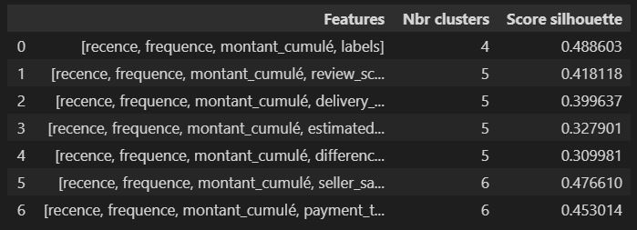
Approches de modélisation
Tableau récapitulatif:
- Pour choisir le meilleure modélisation, on va se baser sur le score silhouette, mais aussi analyser l’intérêt d’ajouter de nouvelles features.
- Est-ce que l’ajout de features permet une meilleure segmentation suivant certains critères ?

Slide 15
Conclusion
Il y a toujours 2 clusters principaux qui ressortent, ce sont les clients qui achètent fréquemment, et ceux qui dépensent de gros montants. Mais ils représentent une minorité des clients, en effet seulement 3,11% d'entre eux reviennent acheter sur le site, et ces 3.11% sont classés parmi ces 2 clusters.
Les clients qui n'ont passé qu'une seule commande sont ceux placés dans les autres clusters.
Ces autres clusters segmentent principalement les clients en fonction de la récence, du groupe de clients ayant passé commande le plus récemment au groupe de clients ayant passé commande il y a longtemps.
Ajouter d'autres features dans notre modèle va simplement affiner la segmentation de nos clients n'ayant commandé qu'une seule fois.
Le score silhouette peut être dégradé ou amélioré en ajoutant des features, mais globalement on obtient toujours la même segmentation pour les clients les plus importants.
Ajouter des features est donc intéressant si l'on veut identifier un moyen de fidéliser les clients qui n'achètent qu'une seule fois, en affinant leur segmentation en fonction du review score, de la méthode de paiement ou encore du pays du client.
Pour les clients les plus importants les données les plus intéressantes sont la fréquence d'achat et le montant cumulé, les autres features ne vont pas améliorer ces clusters.

Slide 16
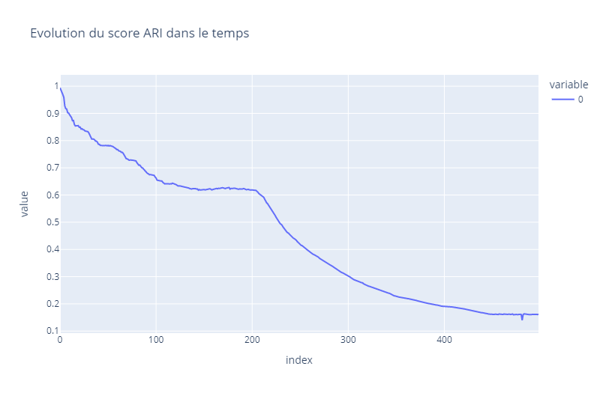
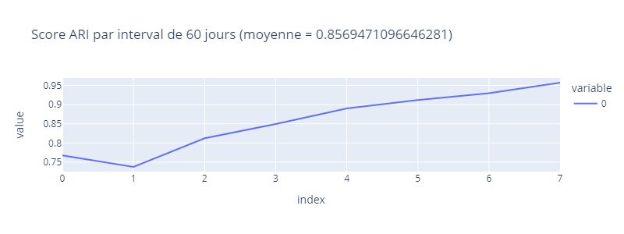
Contrat de maintenance
Performance du modèle au cours du temps:
On va évaluer la performance de notre modèle au cours du temps sur les données que l'on a en notre possession, en jouant sur la fréquence de mise à jour de ces données.
L'objectif est de trouver à partir de qu'elle fréquence le modèle se dégrade, c'est à dire un seuil à partir duquel les prédictions entre le modèle d'origine et un nouveau modèle entraîné sont trop différentes.
Si l'on fixe le seuil du score ARI à 0.8, il faudrait donc ré entraîner le modèle tous les 90 jours environ en y ajoutant les nouvelles données.

